Slide 1
Vocabulario capítulo 8 parte 2

Slide 2
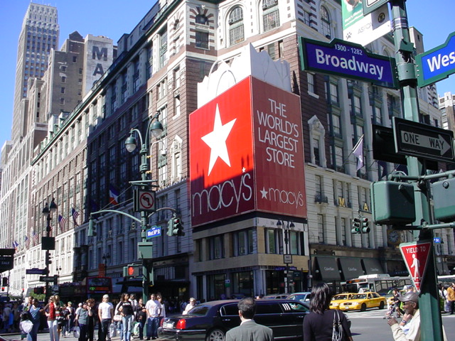
el almacén
Aquí se puede comprar de todo. Es una tienda como Macy’s, Bloomingdale’s y Nordstrom’s.

Slide 3
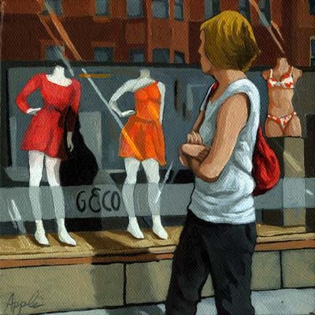
mirar las vitrinas
Cuando una persona va de compras y no compra nada. No quiere gastar dinero.

Slide 4
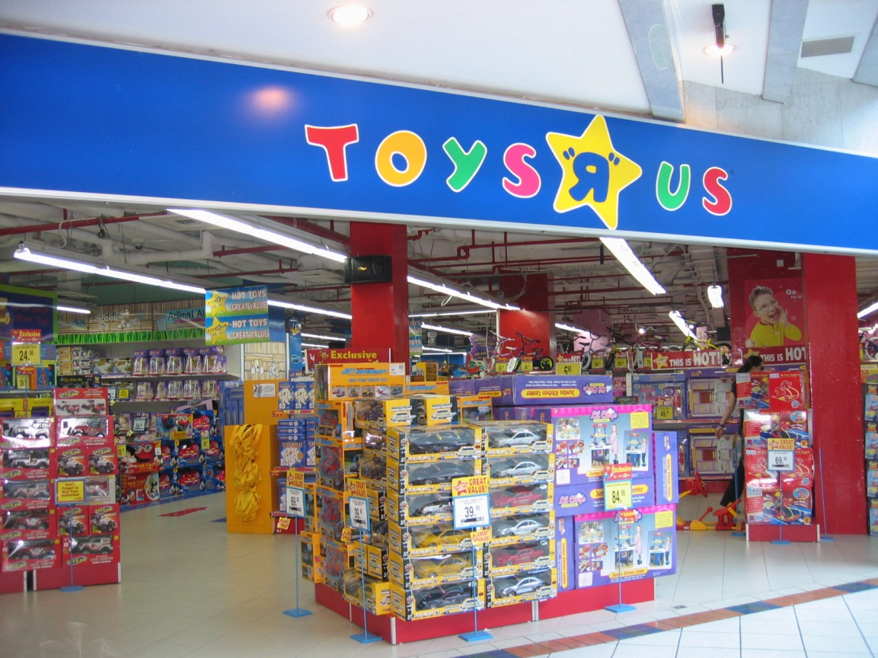
la juguetería
TOYS R US es una de estas tiendas

Slide 5
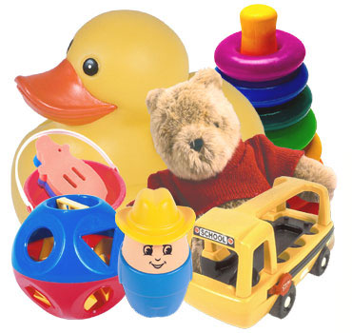
Los juguetes
Los niños reciben muchos para el cumpleaños, la navidad, y Hanukah. Les gusta jugar con estos.

Slide 6
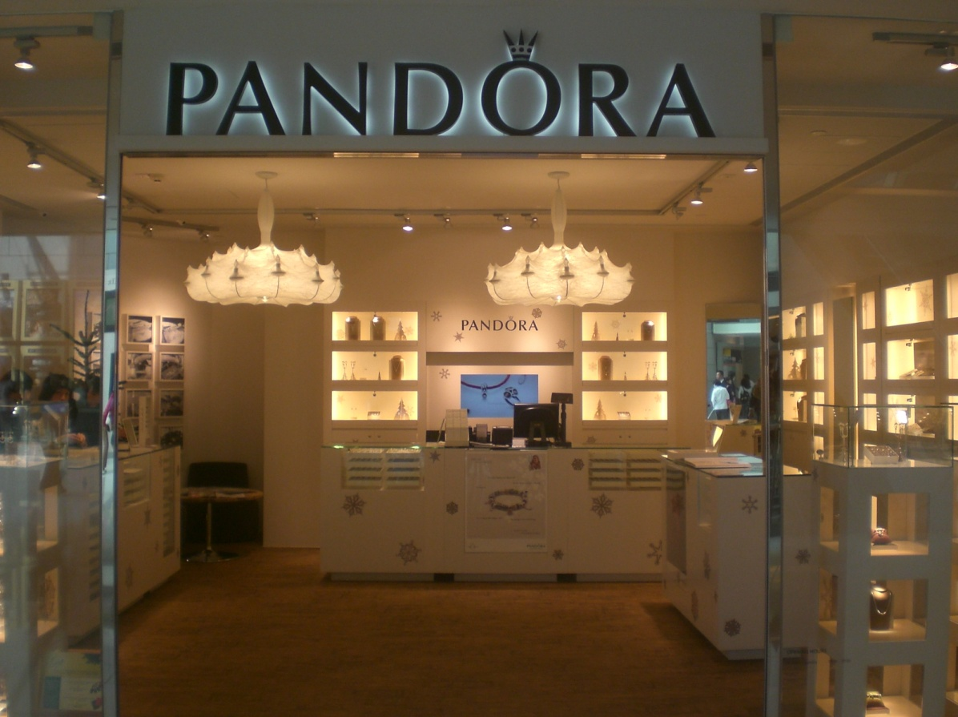
La joyería
Aquí se compra un anillo o una pulsera.

Slide 7
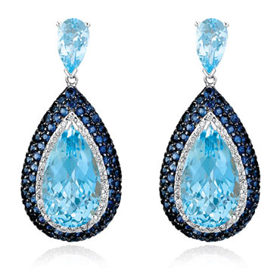
Los aretes
Los llevas en las orejas. Se puede comprarlos en la joyería.

Slide 8
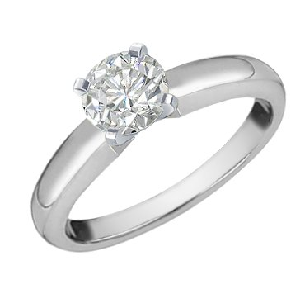
El anillo
Lo lleva en el dedo. Se puede comprar en la joyería.

Slide 9
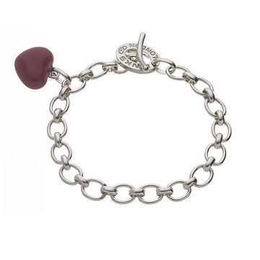
La pulsera
La lleva en la muñeca (wrist). Se puede comprar en la joyería.

Slide 10
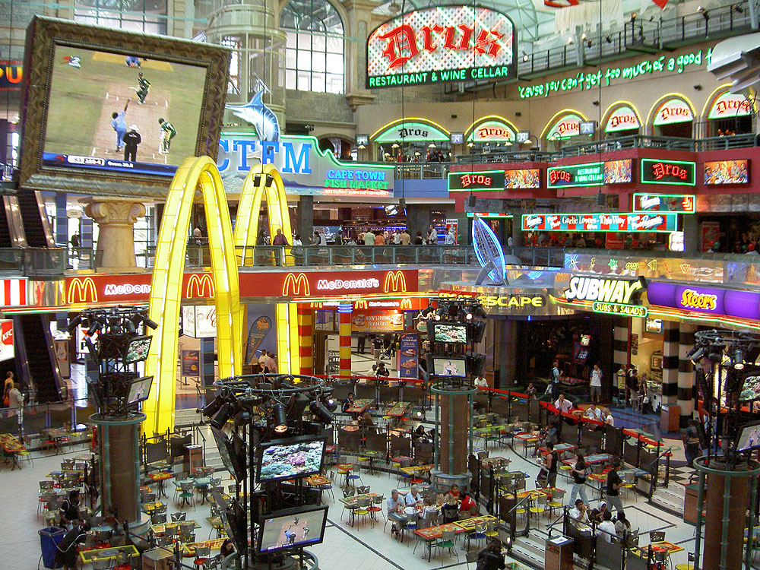
La plaza de comida
Aquí se puede comer comida en el centro comercial cuando tienes hambre.

Slide 11
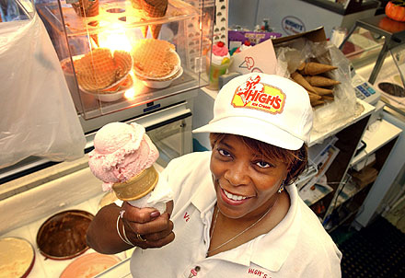
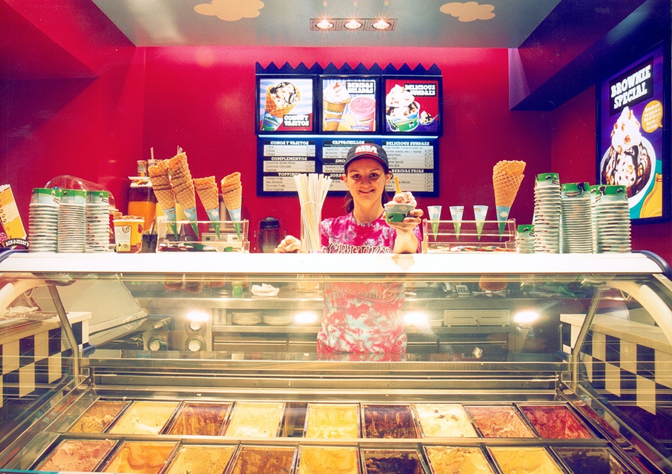
La heladería
Aquí se venden el helado y los batidos.

Slide 12
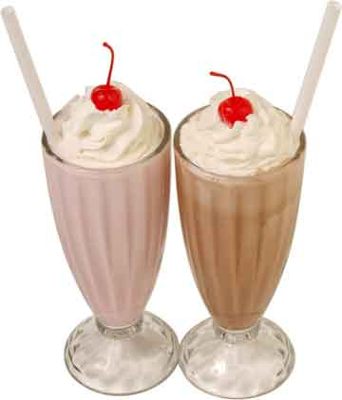
los batidos
Una bebida que se hace de la leche y el helado

Slide 13
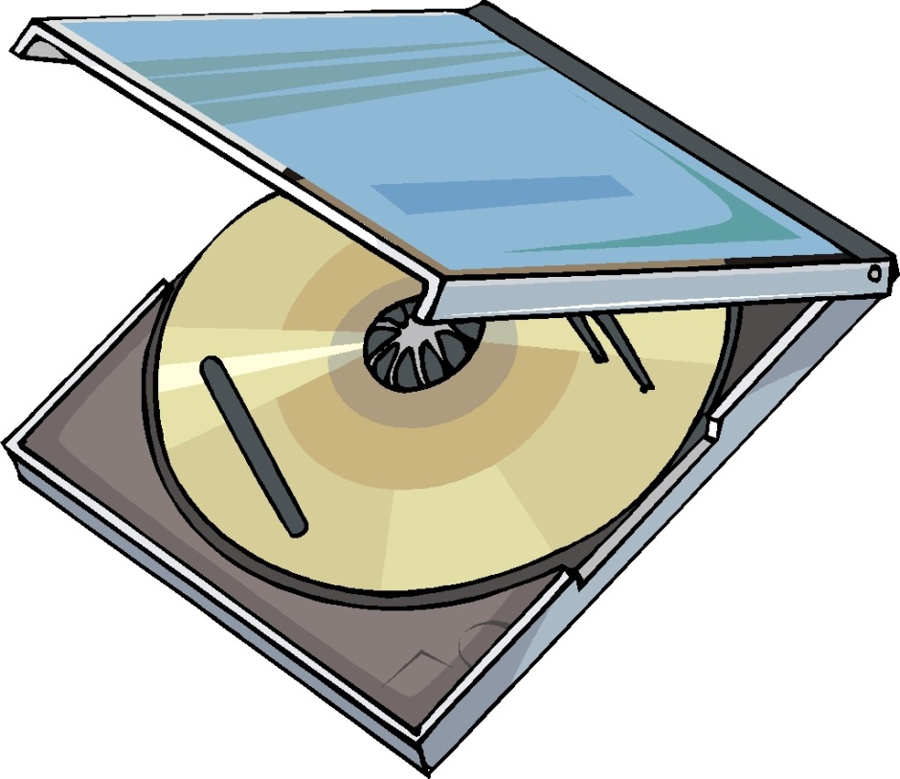
El disco compacto
Se usa para tocar la música. Se compra en la tienda de música.

Slide 14
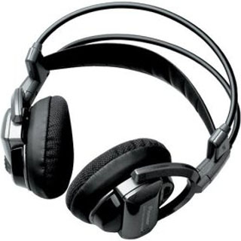
Los audífonos
Se usan para escuchar la música.

Slide 15
La tarjeta regalo
Se usa para pagar sin (without) dinero. Algunas veces es un buen regalo (gift).

Slide 16
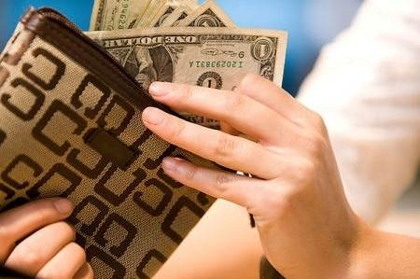
gastar
Usar el dinero

Slide 17
pagar
Comprar, gastar, usar el dinero

Slide 18
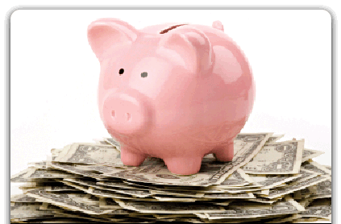
ahorrar
Poner el dinero en el banco o no usar el dinero

Slide 19
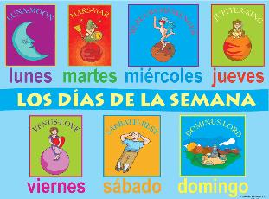
anteayer
El día antes de ayer

